Slide 1
Индивидуальный проект
TextQuest
Город:
Площадка:
Учащийся:
Преподаватель:
Дата:
Москва
Москва, РУДН (ул. Орджоникидзе)
Киселев Максим
Евгений Коновалов
28 апреля 2021 г.

Slide 2

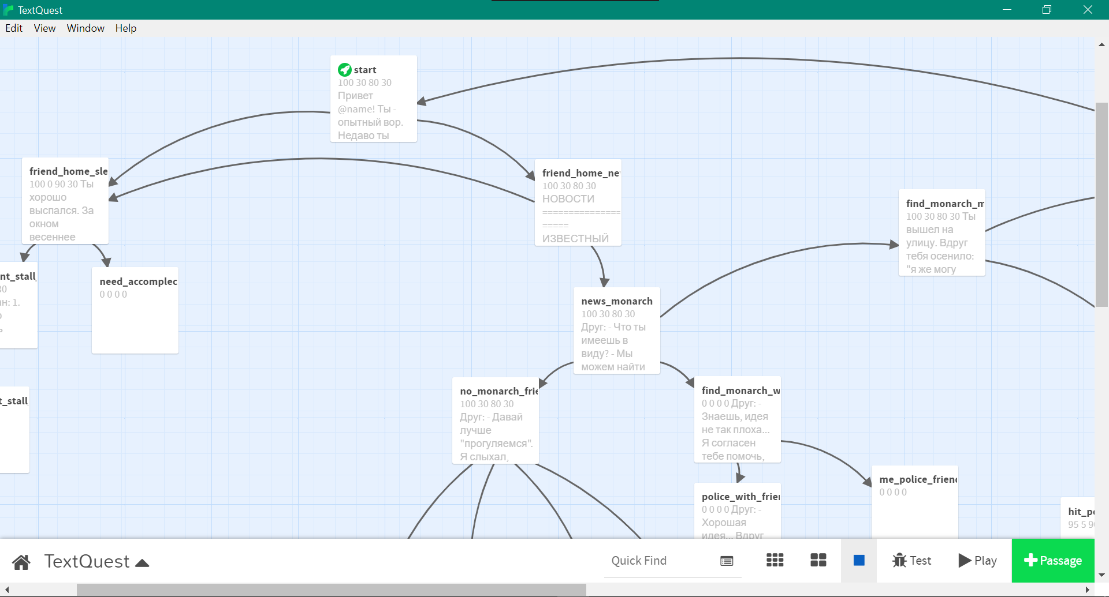
Идея
TextQuest
Приложение для запуска Interactive Fiction (IF) игр (текстовых квестов)
Twine
Идея приложения - запускать “текстовые квесты”, созданные в Twine.

Slide 3





Цели и задачи
TextQuest
Приложение должно:
Предоставлять пользователю возможность добавлять свои квесты в “библиотеку”, сохраняя информацию о них на устройстве в базе данных.
Предоставлять возможность играть в добавленные квесты, причём для каждого квеста запускать несколько игр.
Предоставлять возможность управлять библиотекой квестов и списком игр (удалять, изменять элементы).
Иметь систему аутентификации (Firebase Authentication).
Уметь загружать квесты пользователя в облачную базу данных (Firebase Cloud Firestore), учитывая п. 4.
Предоставлять пользователю возможность скачивать квесты из облачной базы данных (и играть в них).

Slide 4
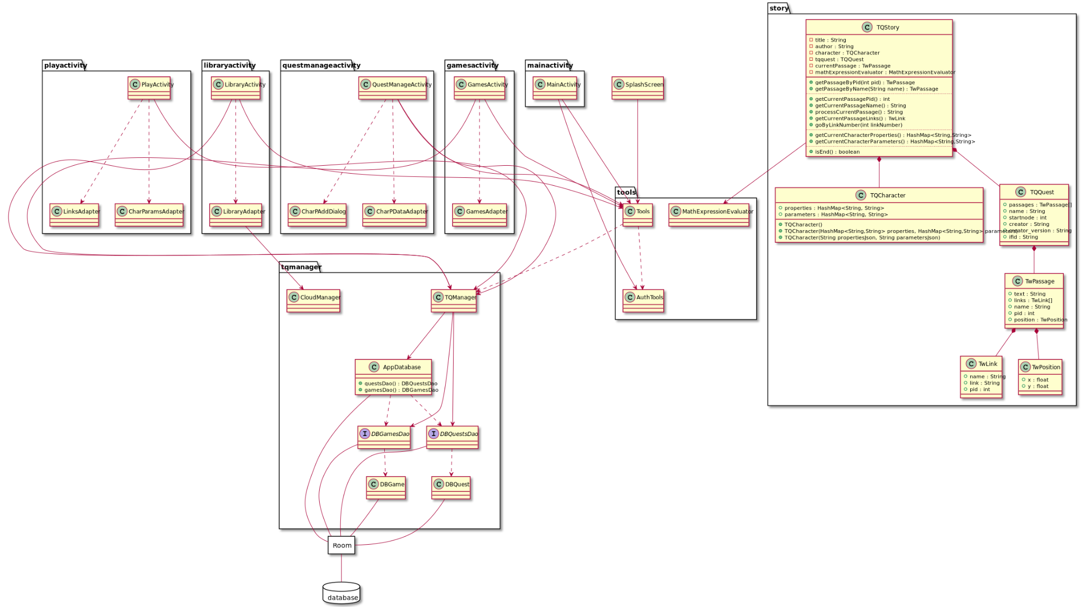

Slide 5





Используемые технологии и ПО
TextQuest
ПО: Android Studio, Firebase Console
Библиотеки:
Room (и SQL) - для работы с СУБД SQLite,
GSON - парсинг json,
Javaluator - для вычисления математических выражений, представленных текстовой строкой
Другие технологии: Firebase (Authentication, Firestore)

Slide 6
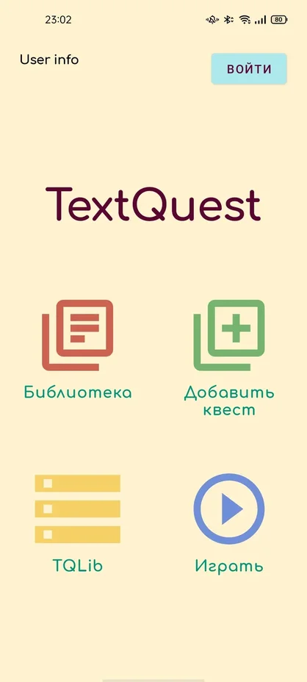
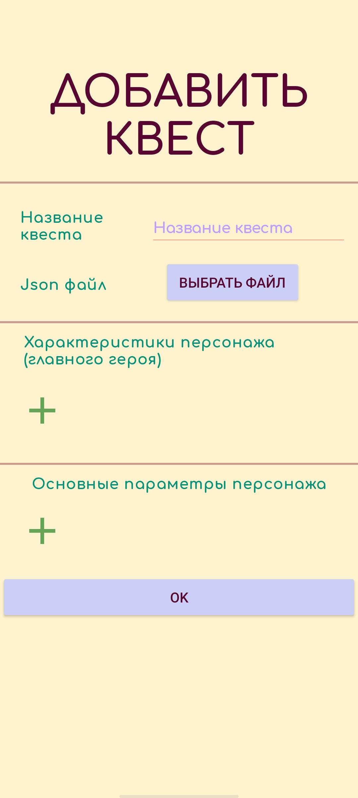
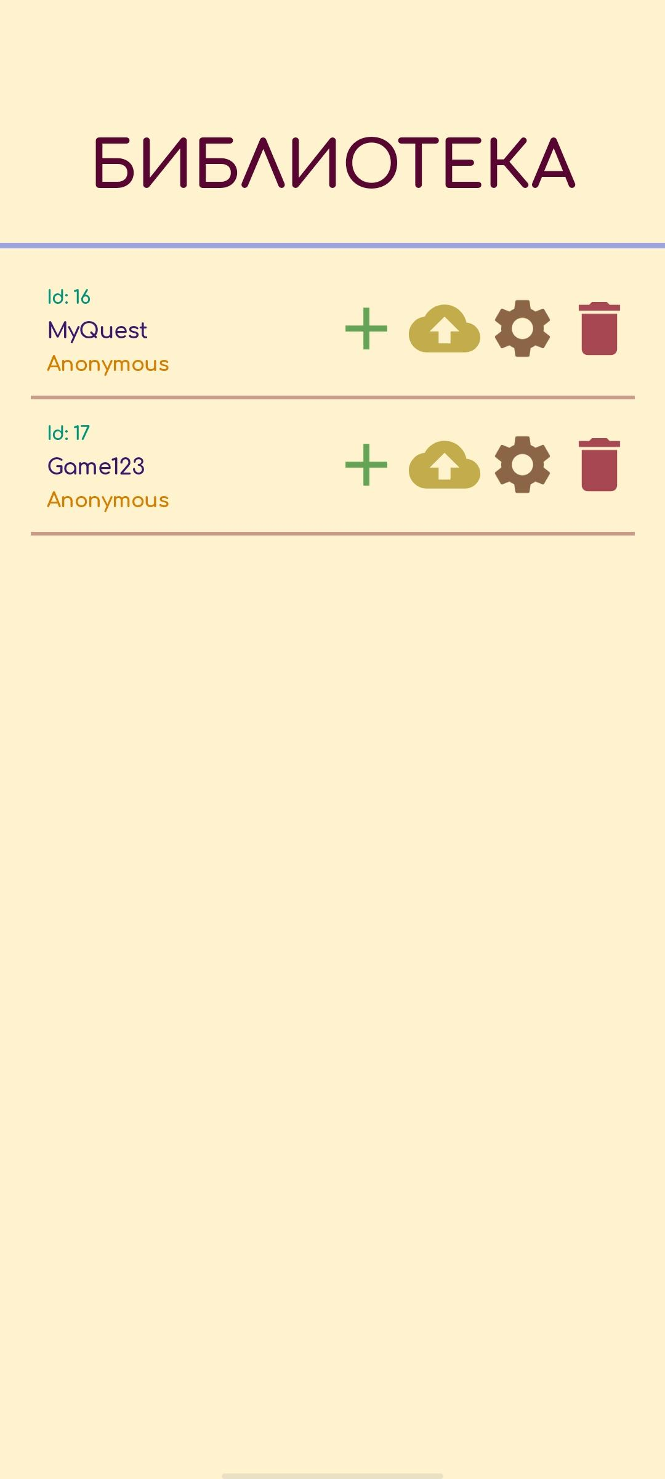

Slide 7
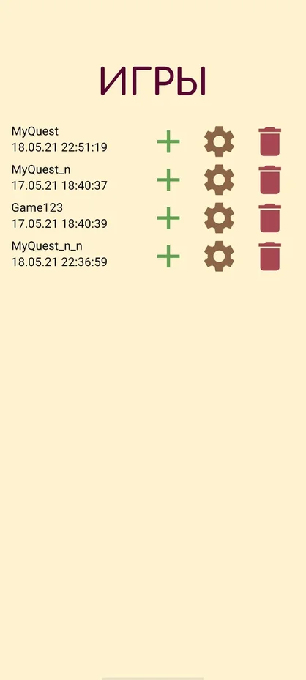
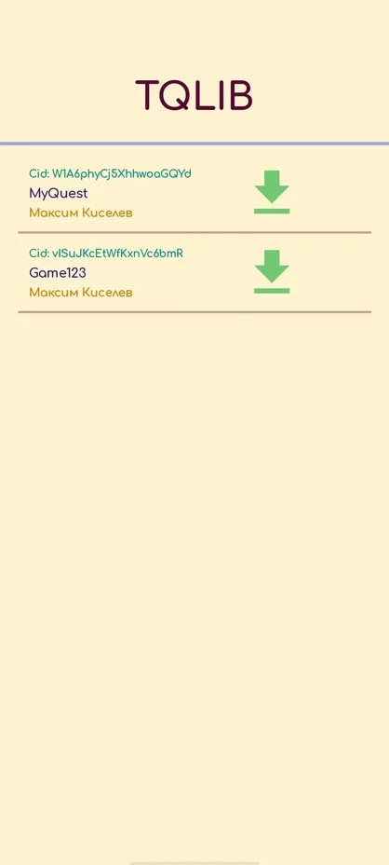
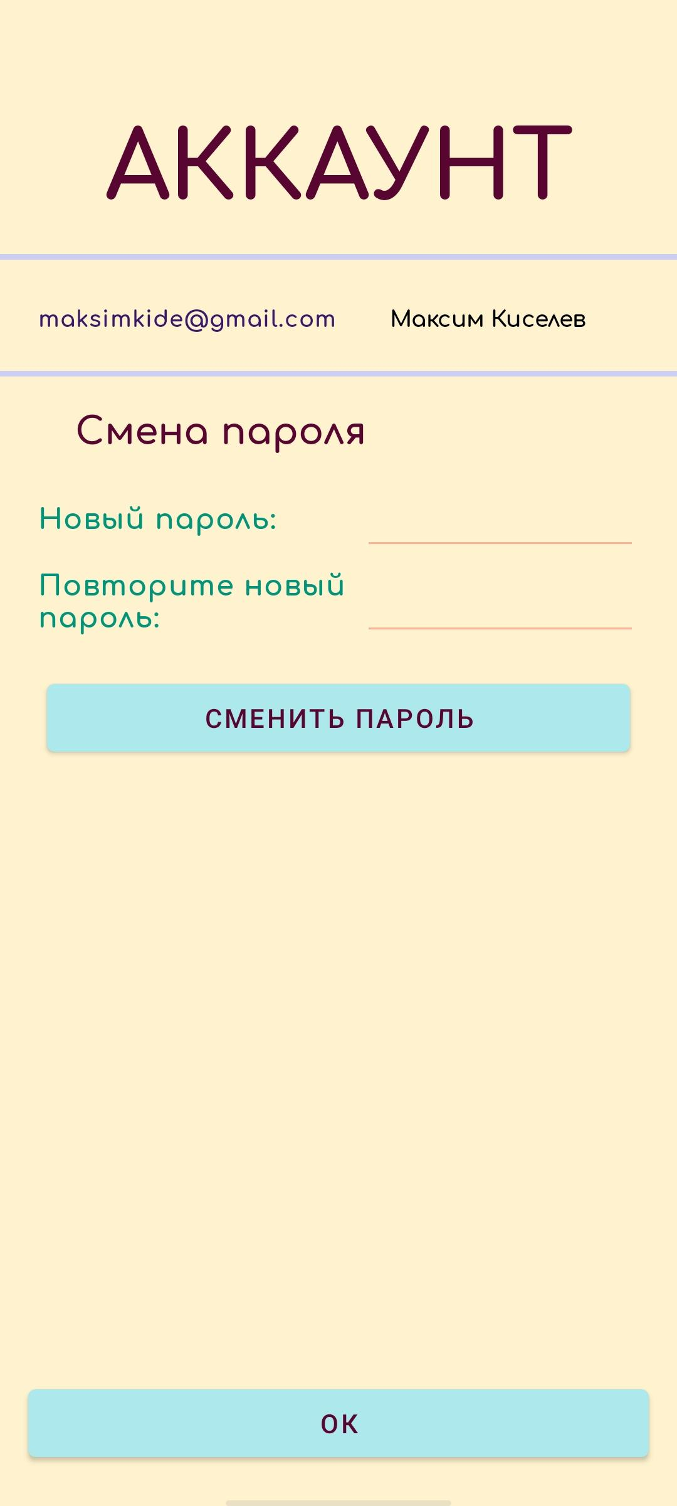

Slide 8
Планы
TextQuest
Улучшить облачную библиотеку квестов (показывать больше информации о них: описание, рейтинг и т.п.)
Сделать встроенный редактор квестов
Добавить возможность загружать квесты в других форматах (не только json файлы из Twine)

